Slide 1
Statusrapport komplexa exploateringsprojekt.
2023-05-22
Elisabet Gondinger

Slide 2
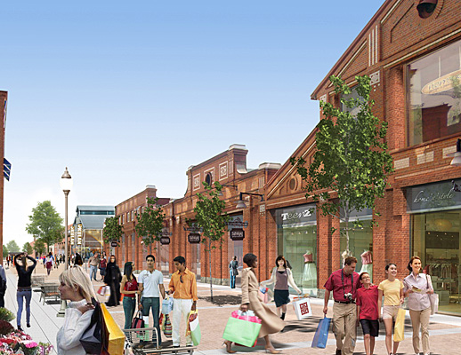
Vad är ett projekt eller program med hög komplexitet?
Komplexa projekt är komplexa utifrån
en eller flera aspekter som till exempel:
strategisk betydelse
allmänintresse
finansiell risk
exploateringens komplexitet
omgivningspåverkan av exploateringen

Slide 3
Vid varje nämnd
Rapportering
Månatlig uppföljning och skriftlig information till nämnden
Särskild redovisning
Vid behov sker en muntlig redovisning
Beslutsärende
Finns behov av beslut lyfts detta i särskild ordning

Slide 4
Exploateringsprojekt som rapporteras
Gamlestan
Ny arena och evenemangsområde
Frölunda torg
Per Dubb, Medicinareberget
Skanstorget

Slide 5
Definition färger projektuppföljning
Grön Ingen avvikelse
Läget är under kontroll, vi följer gällande plan för projektet med avseende på Tid, Kostnad, Innehåll och Risker
Gul Mindre avvikelse
Projektets nuläge avviker från planen med avseende på Tid och/eller Kostnader och/eller Innehåll och/eller Risker, men åtgärder finns och hanteras inom projektets givna ramar
Röd Större avvikelse
Projektets nuläge avviker från planen avseende på Tid och/eller Ekonomi och/eller Innehåll och/eller Risker som riskerar att projektet missar sitt mål. Det finns inga åtgärder för närvarande som avhjälper situationen
Blått Åtgärden saknar beslutade ramar.

Slide 6
Status 2023-05-22, Exploateringsportföljen
Aktuell rapportering
(230522)
Föregående rapportering (23XXXX)
Projekt / program | Tid | Ekonomi | Innehåll | Tid | Ekonomi | Innehåll
Gamlestaden
Per Dubb, Medicinareberget
Ny arena och evenemangsområde
Skanstorget
Frölunda torg

